Slide 1


Yacine BENCHEHIDA Innovative Smart Systems 2021-2022
Présentation du Portfolio
yacine180496.github.io

Slide 2
Sommaire
I – Profil
II – Partie Analytique
III – Retour

Slide 3

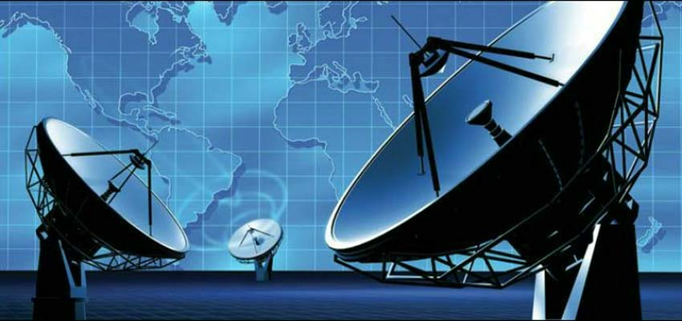


I – Profil
Notes:
Profil → 4IR-SC
Réseau et télécommunications → protocoles de routage, LAN, MAN, WAN, réseaux mobiles, réseaux sans fil (wifi) / canaux bruités, antennes
ISS → IoT (wsn)

Slide 4
Module 1 - Smart Device
II – Partie analytique

Slide 5
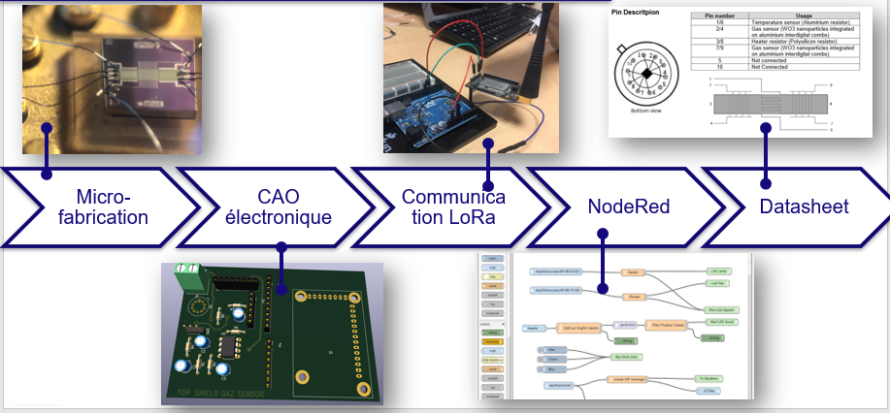
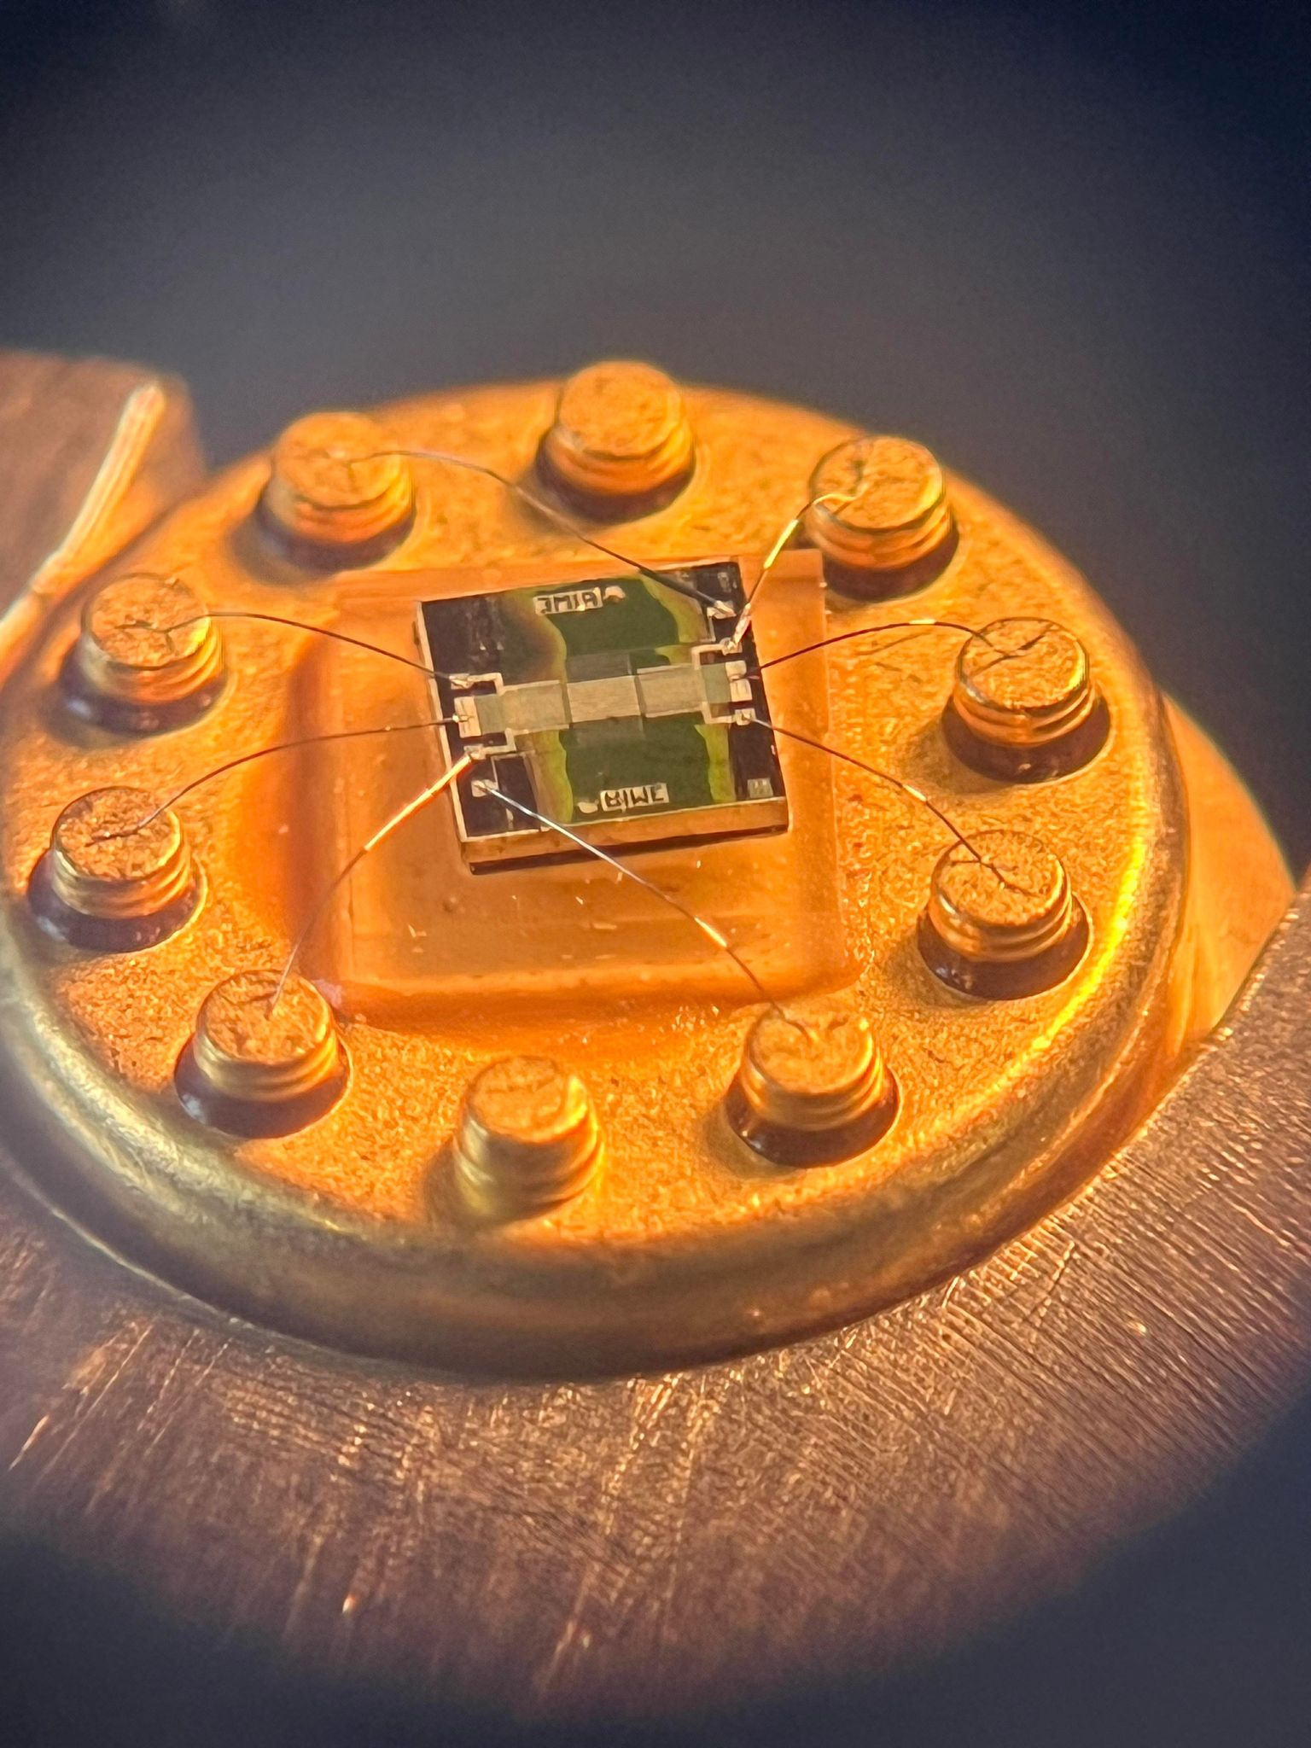

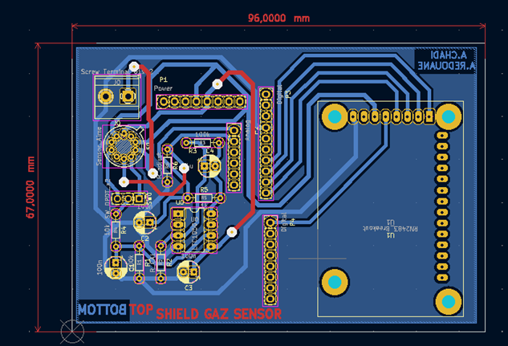
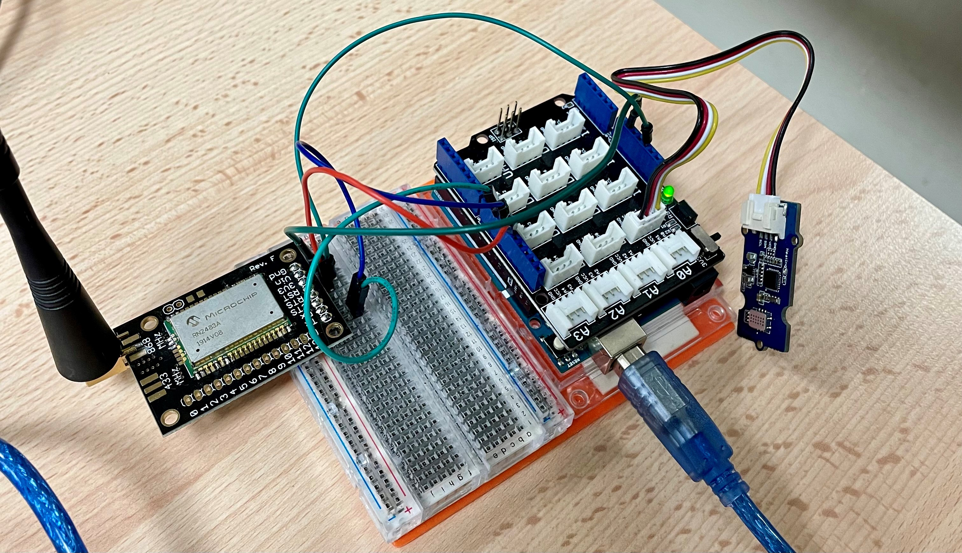
Cycle de vie du capteur
Compétences attendues
Capteur - AIME
KiCad – PCB
Collecte de données avec TTN – Protocole LoRaWAN
Note totale égale à $\frac{22}{30}$
Notes:
BUT du module → montrer le cycle de vie complet d’un capteur intelligent
AIME → salle blanche → conception du capteur de gaz, principe = conductivité des nano particules de trioxyde de tungstène varie en fonction du gaz qui l’entoure
Datasheet → conception de la fiche technique (datasheet) du capteur fabriqué → elle retrace les différents tests que l’on a réalisé notamment pour vérifier la résistivité de notre capteur, et le bon fonctionnement
++ Dur → circuit d’adaptation car problème d’impédance → design de PCB et le routage des circuits sur KiCad → aide de l’enseignant, tutos et étudiants des autres spé ()
Arduino uno → branché un capteur de gaz à l’arduino et depuis arduino envoie les données à la plateforme TTN via la gateway LoRaWAN

Slide 6
Module 2 – Protocoles et communication
II – Partie analytique

Slide 7
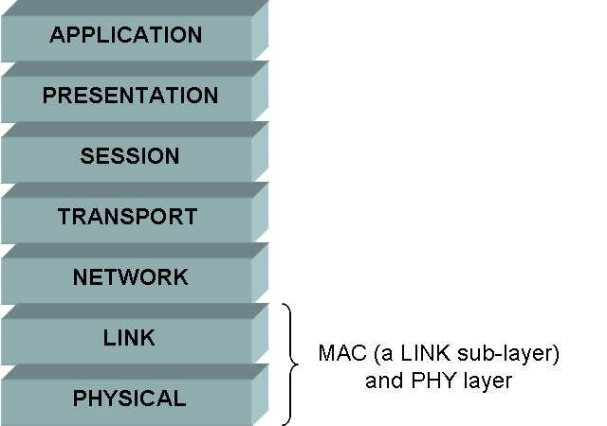
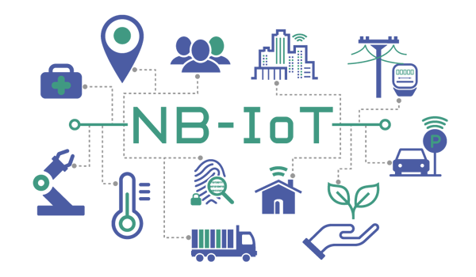

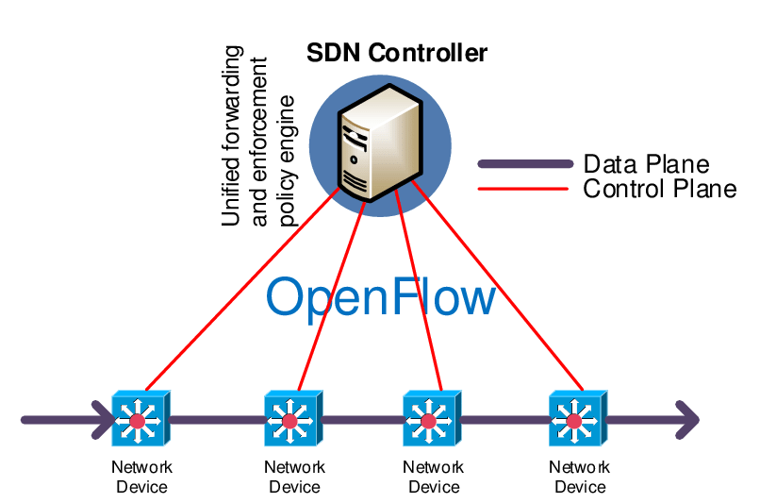

Compétences attendues
Module très enrichissant qui me servira pour ma carrière professionnelle
Note totale égale à $\frac{23}{23}$
Notes:
Module assez dense avec 4 cours
Continuité de ma formation initiale donc aucun problème
Module passe en revu les différentes couches MAC implémentées dans les réseaux de capteurs ainsi que les protocoles de communication mis en œuvre
j’ai découvert (dans mon cas réviser) les principales techniques de contrôle d'accès aux médias (FDMA, TDMA, etc,,,) et surtout les différentes couches mac spécifiquement conçue pour l’IoT
NB_Iot → 5G → iot → technologie
SDN → réseau émergent →découvrir les réseaux émergents notamment SDN (software-defined networking).
J'ai donc pu acquérir des compétences dans ce domaine et appris à mettre en place un de ces réseaux émergents avec l'utilisation d'OpenFlow. → intéressant pour ma carrière
Energie → cours très intéressant → facteur clé de l’IoT → taux de charge et de décharge

Slide 8
Module 3 – Middleware and Service
II – Partie analytique

Slide 9





Compétences attendues
Module fortement bénéfique qui m’a permis de mettre en application mes acquis et d’acquérir de nouvelles compétences
Note totale égale à $\frac{58,5}{60}$
Notes:
Module -> 3 cours
Intergiciel pour les objets connectés → utilisation de MQTT = un protocole de messagerie de type publish/subscribe)
Utilisation de OM2M → utilisé beaucoup dans l’IoT ) = architecture pour les objets connectés → de stocker les données des capteurs par exemple et de traiter ces données depuis n’importe quel nœud,
OM2M a l'avantage de pouvoir avoir des serveurs sur différentes machines et de pouvoir les interconnecter. Il a également une manière très structurée d'organiser l'information.
Cloud → aspect abordé pendant mon stage de 4ème année et → donc j’avais déjà presque toutes les connaissances et j’ai apprécié les mettre en application
Architecture de service → développer une application web pour la gestion des salles de l’INSA→ monitoré une salle de l’insa → capteurs → superviseur → actionneurs
Micro services → springboot framework → utilisation de rest pour les décisions,
JAVA ++ compétences

Slide 10
Module 4 – Data and Application
II – Partie analytique

Slide 11



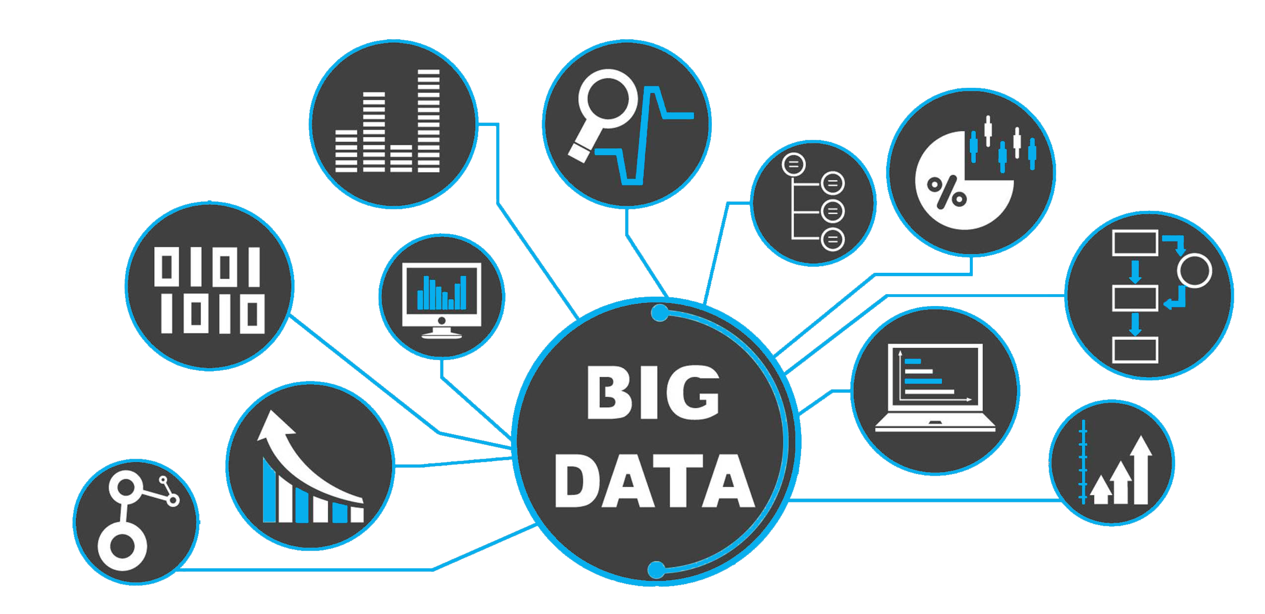
Compétences attendues
Lien
Module très intéressant qui m’a permis de réellement monter en compétences
Note totale égale à $\frac{33,5}{42}$
Notes:
Module → 4 cours
Ingénierie logicielle → Jira → méthode agile → sprint → Le fait d'avoir tout planifié et d'avoir des objectifs atteignables a facilité et simplifié notre travail.
Autre module middleware and service → vie pro +++
Web sémantique → Comprendre un modèle de web sémantique, prise en main du logiciel « Protégé »
Big Data → +++ dur cours à suivre et à comprendre , traitement de données
→ But = identifier point faible et points forts des différents méthodes de clustering (k means etc …)
Hackathon → expérience très enrichissante – technique – humain
Om2m – arduino – méthode agile – langages web (html css javascript) – présentation orale

Slide 12
Module 5 – Innovation and Humanity
II – Partie analytique

Slide 13
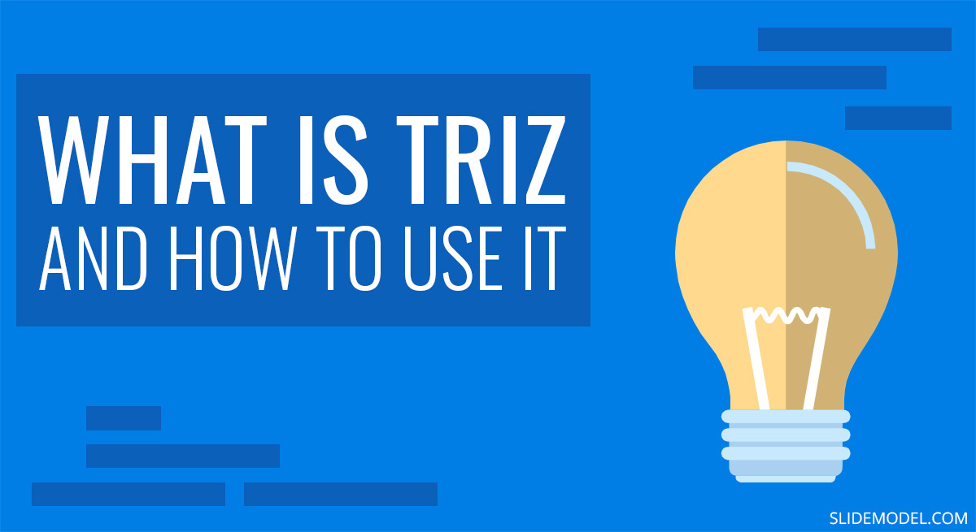


Différents outils de créativité visant à l'innovation et la manière de protéger notre travail.
Objectif :
Etudier la spécification, la planification et l'évaluation des risques des projets.
Note totale égale à $\frac{11}{12}$
Notes:
il nous a été demandé de choisir un objet et d'appliquer les différents outils, de trouver comment cet objet a évolué au fil des ans et de proposer nous-mêmes une innovation.

Slide 14
Module 6 – Innovative Project
II – Partie analytique

Slide 15
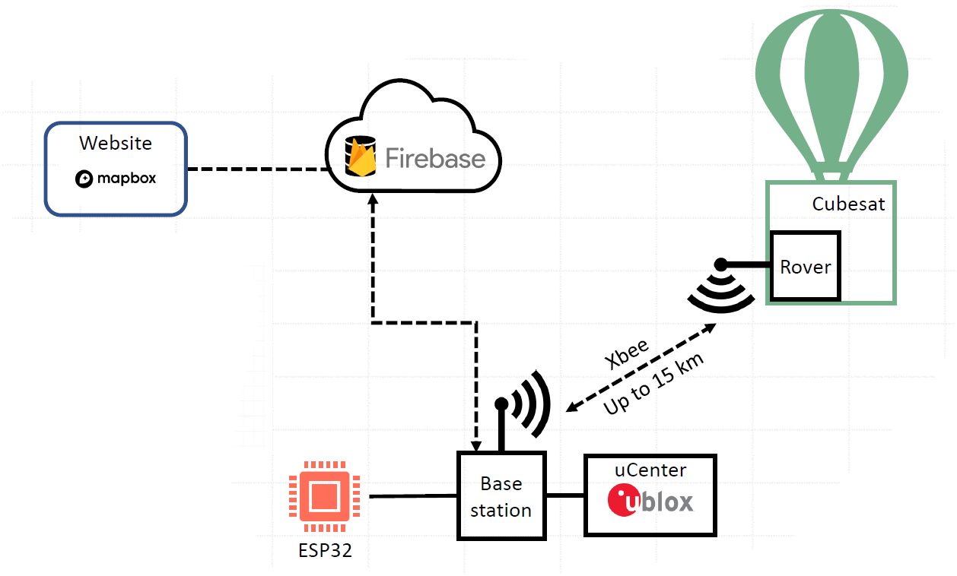
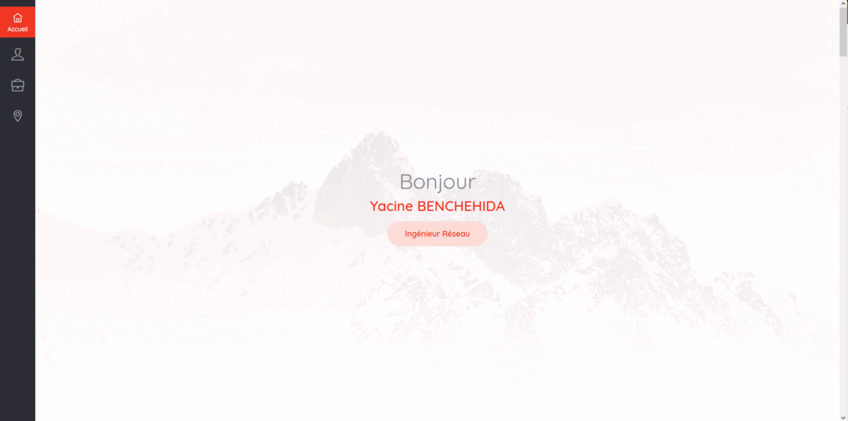



Compétences attendues
Projet intégrateur → RTK Solution
Portfolio : Lien Site Web
Note totale égale à $\frac{23}{28}$
Notes:
Projet intégrateur
Réverser engineering , compétences de développement (api etc,,,), code arduino, compréhension du phénomène, etc,,,

Slide 16
Retour et Avenir
III –

Slide 17
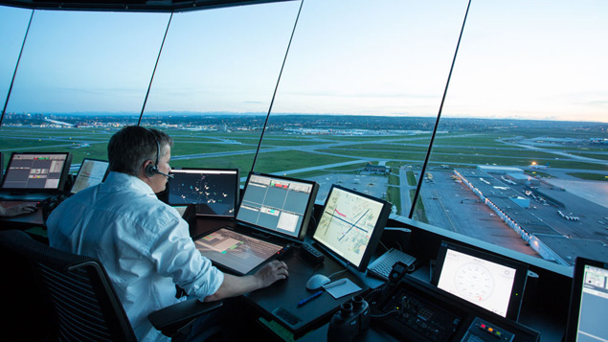



MISSIONS :
Mettre en place une infrastructure entière avec l’utilisation : - Switchs HPE, Juniper - Coupe-feu Fortinet, Stormshield …

Slide 18
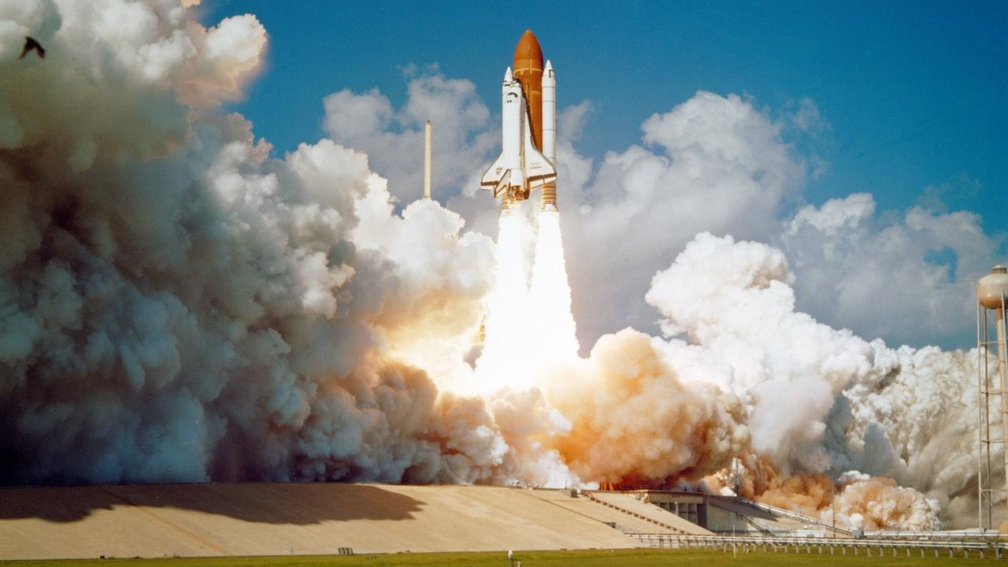
MERCI ISS !

